Slide 1

驿链 CampusFlow
C A M P U S F L O W · C A M P U S L O G I S T I C S
中国矿业大学南湖校区校园物流管理系统的设计与实现
Java 语言及网络编程 · 课程结题报告
答辩人：____________ 学号：____________ 指导教师：____________
2026 年 11 月
Notes:
开场 10 秒：各位老师好，我是___，我做的是南湖校区的校园物流管理系统“驿链 CampusFlow”。今天用五分钟讲三件事：为什么做、怎么做、做成了什么。

Slide 2


目 录
第一部分 问题与数据约束
第二部分 系统设计与实现
第三部分 系统运行展示
第四部分 测试验证与总结
Notes:
5 秒过渡：我分四部分讲，重点是第二部分的“可信”和第三部分的“能用”。

Slide 3

一、问题
一个“数据拿不到”的系统
南湖校区：“一主三辅”的四站格局
桃苑物流服务中心是主站，松苑、梅苑、兰苑是三座无人快递超市，竹苑另设收发室。
决定体验的量——每天到多少件、几点到车、货架还剩多少、取件排多久——都在运营方手里。
数据约束
时间约束
解释约束
运营数据一条也拿不到
只有一个课程周期
评委不是运营专家
既不能编，也不能装作有
必须先做完，再做深
每个数字都要能回答来源
问题因此被重新定义：不是做一个好看的看板，
而是做一个每个数字都能回答来源的系统。
Notes:
25 秒：这个项目最大的难点不是写代码，是数据。校园快递的真实运营数据学生拿不到。所以我没有编数据，而是把“数据不可得”当成设计前提。

Slide 4
二、方法
把“不可知”变成“可替换”
31 项参数，每一项都带 source / range / rationale / swap_hint
10 项
1 项
20 项
实测 measured
公开 public
假设 assumed
实景照片读数、本机脚本测量
例：货架 240 架、通道 0.8 m
学生手册、总务部报道、商品规格
例：取件码规则、营业时间
带区间与理由的运营假设
例：日到件 ∈ [11,000, 16,000]
01
数值可溯源
实测 / 公开 / 假设，三档标签页面可查
02
假设有区间
每项假设给上下界与理由，脚本自动校验
03
结论用相对量
“占用 92.9%”而不是“剩 3080 件”，参数扰动下结论不反转
Notes:
30 秒：方法是三档可信度。10 项实测、1 项公开、20 项带区间的假设。页面每个数字都带标签，结论一律用相对量，参数怎么变，结论方向都不变。

Slide 5
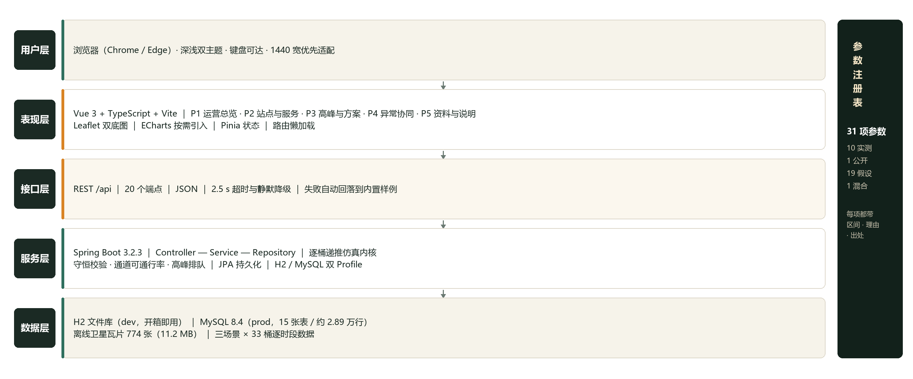
三、系统设计
五层结构，一条参数主线
总体架构
Notes:
25 秒：技术上是标准的前后端分离，Vue 3 加 Spring Boot。我特意保留双数据库：H2 让老师克隆下来就能跑，MySQL 形态才开五个增强接口。

Slide 6
四、功能
五页一图：从“看到”到“处置”
五个页面，五类任务：巡检、查档、预案、处置、溯源
P1
运营总览
P2
站点与服务
P3
高峰与方案
六项 KPI、四站状态、取件码查询、流量曲线、本周推演
站点档案、30 分钟运行表、室内平面图逐排逐格
双库存堆叠、需求与能力、方案对比、风险时段清单
/overview
/sites
/peak
P4
异常协同
P5
资料与说明
地图是第六个“页面”
自动建单、状态写回数据库、事件时间线
三档标签、公开来源清单、模型假设、不做清单
双底图、四站四入口、在途车辆与批次、人工校准，都收在一次“放大”里。
/incidents
/about
一套数据、五个视角：任何一页都能回答“这个数哪来的”。
Notes:
20 秒：五个页面不是功能堆叠，而是五类任务。第六个“页面”是地图的放大态。

Slide 7
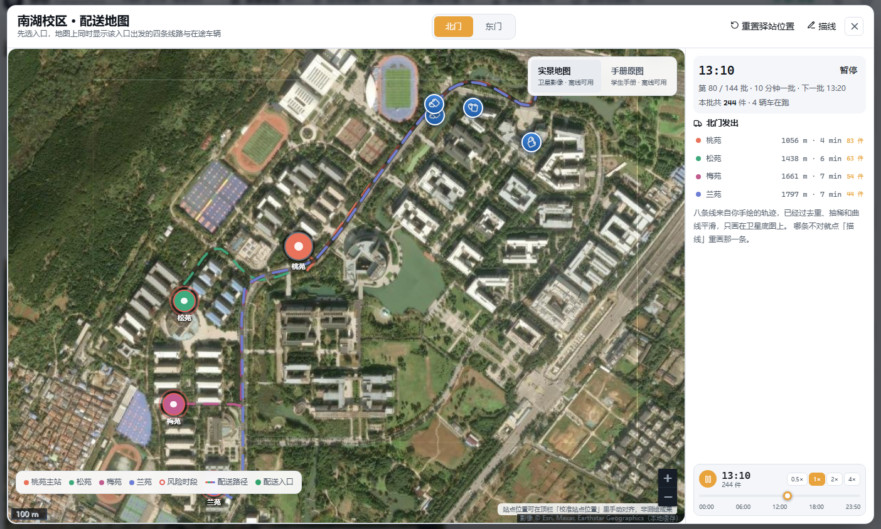
五、空间
地图不是背景，是工作台
双底图 · 四站四入口 · 在途车辆
三件事在地图上发生
· 四站与四个入口的相对位置
· 配送路径与在途车辆（13:10，本批 244 件、4 车）
· 手工校准：拖图 → 反算经纬度 → 持久化
诚实边界
坐标是相对方位推定，不是测绘成果；车辆位置是线性插值，不是真实 GPS。页面上都标了。
774 张瓦片离线缓存，断网也能演示。
Notes:
25 秒：地图不是画点，是把配送路径、在途车辆、批次时间都放进来了。自动配准试了四种都不收敛，最后做人工校准工具——这个失败也写进报告了。

Slide 8
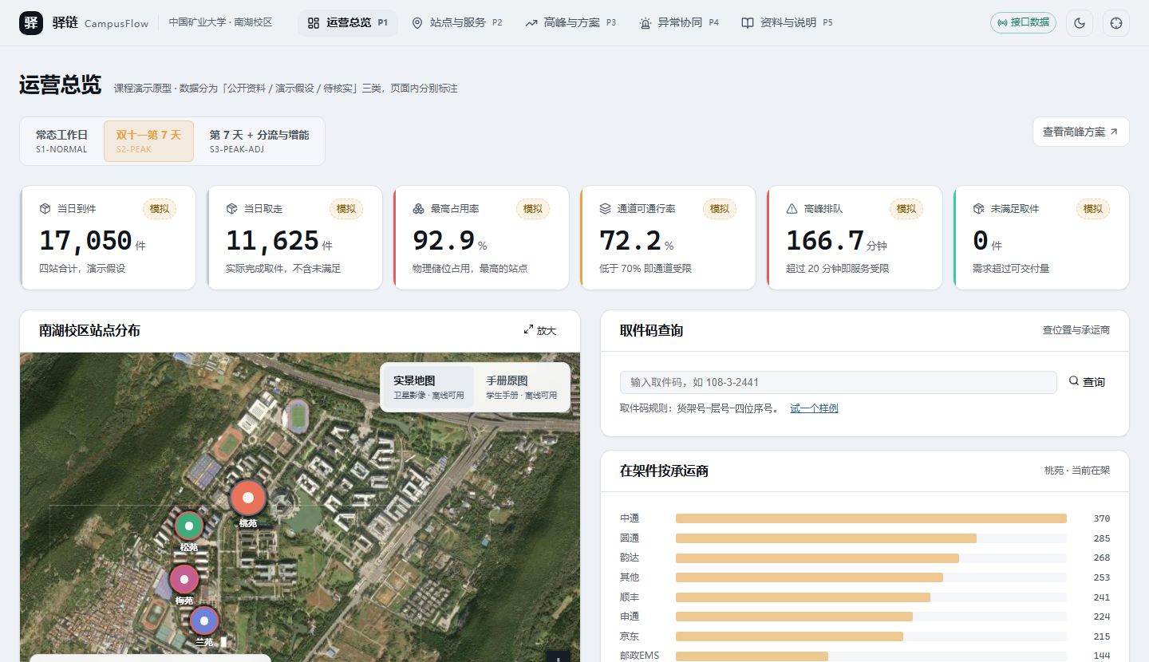
六、运行 · P1
运营总览：一屏看清四个站
六项 KPI + 地图 + 取件码查询 + 流量曲线
17,050
件 当日到件
92.9
% 最高占用率（松苑）
166.7
分钟 最长高峰排队
0
件 未满足取件
Notes:
25 秒：总览一屏六个数。除了到件、取件，我加了两个自定义指标：通道可通行率、高峰排队。运营的人不关心库存多少件，他关心通道还走不走得动、队排多长。

Slide 9
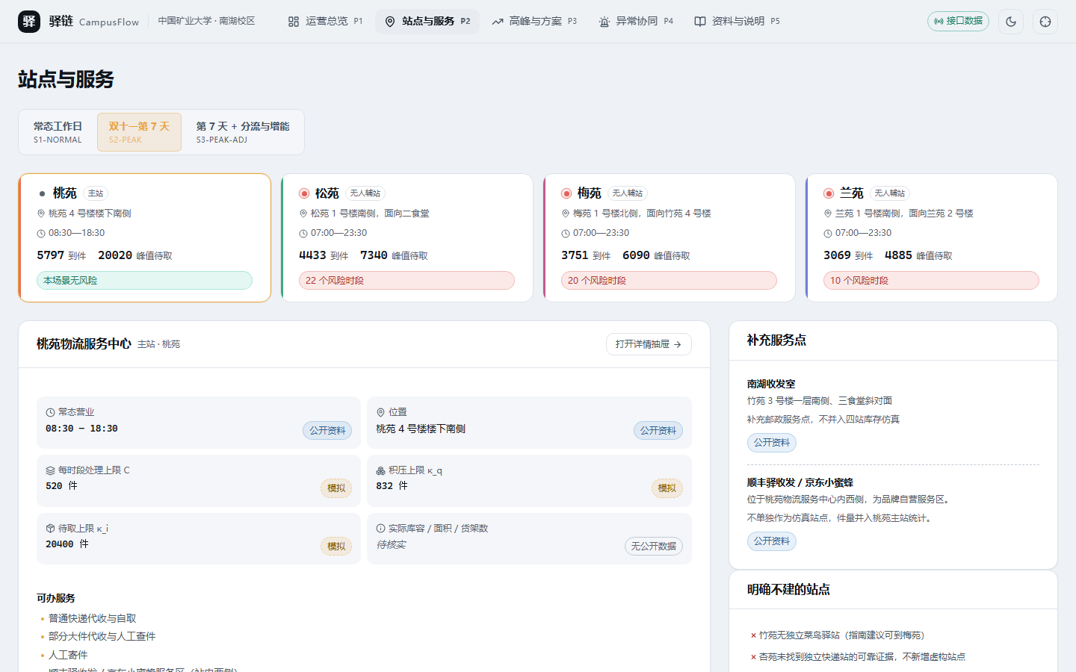
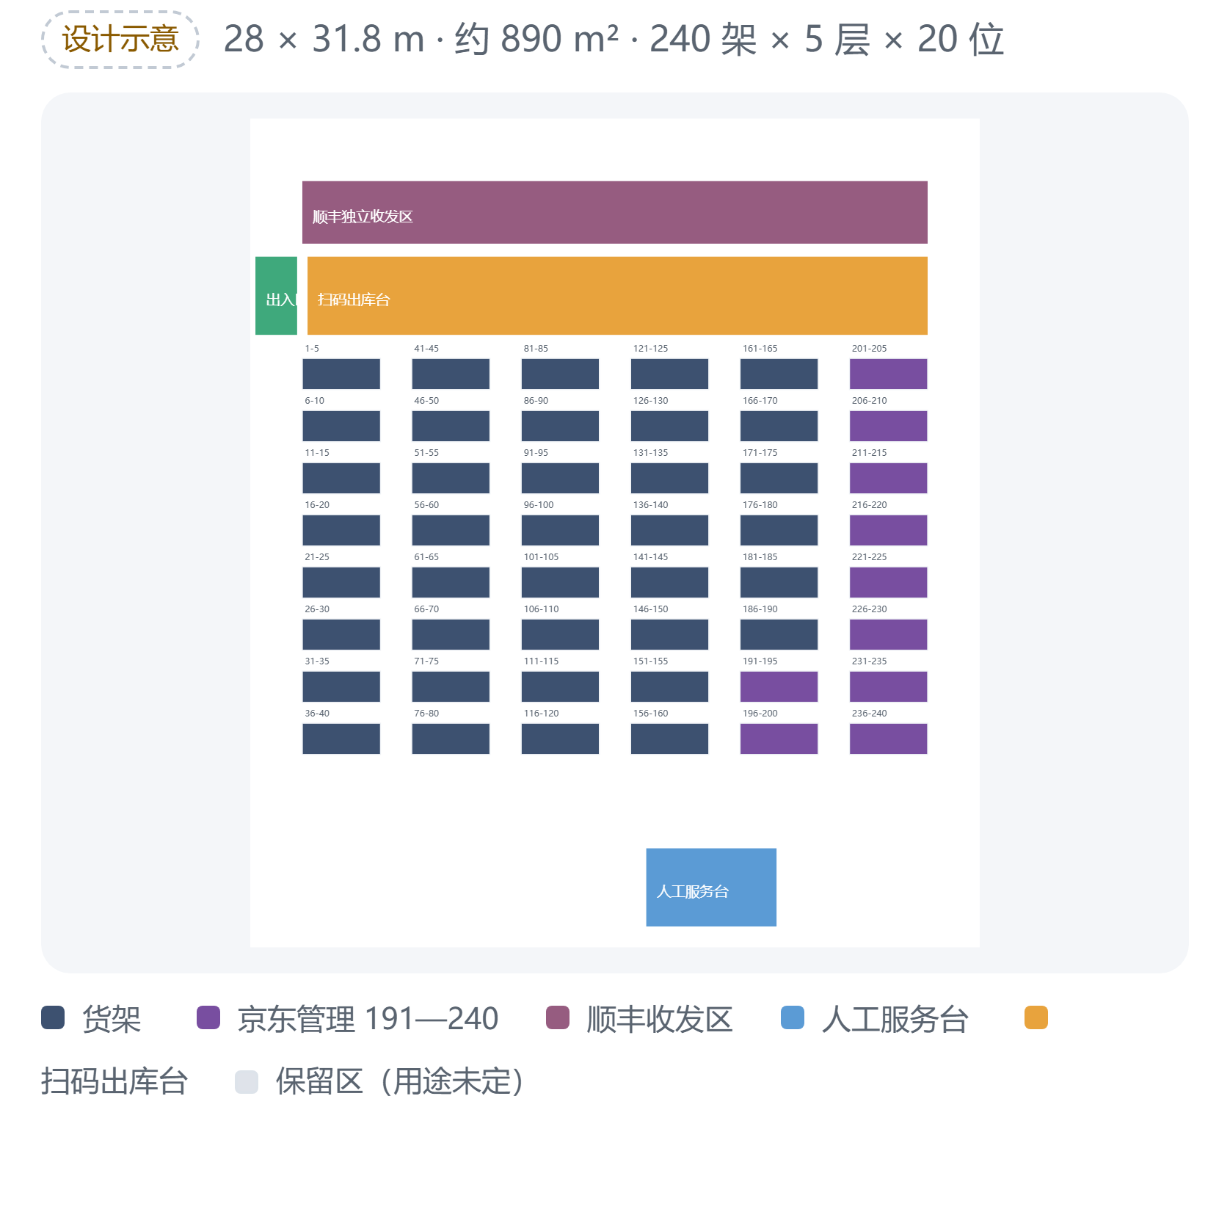
七、运行 · P2
站点与服务：从站点到储位
站点档案 · 30 分钟运行表 · 室内平面图
240 架
× 5 层
× 20 位
= 24,000 储位
平面按实景照片参数生成；点“排”展开储位，点格子看取件码与承运商。
越限行整行标红。
Notes:
25 秒：站点页两个层次：档案和现场。运行表精确到 30 分钟，越限整行标红；室内平面图能钻到储位，24,000 个储位和宏观模型的待取上限是同一套数。

Slide 10
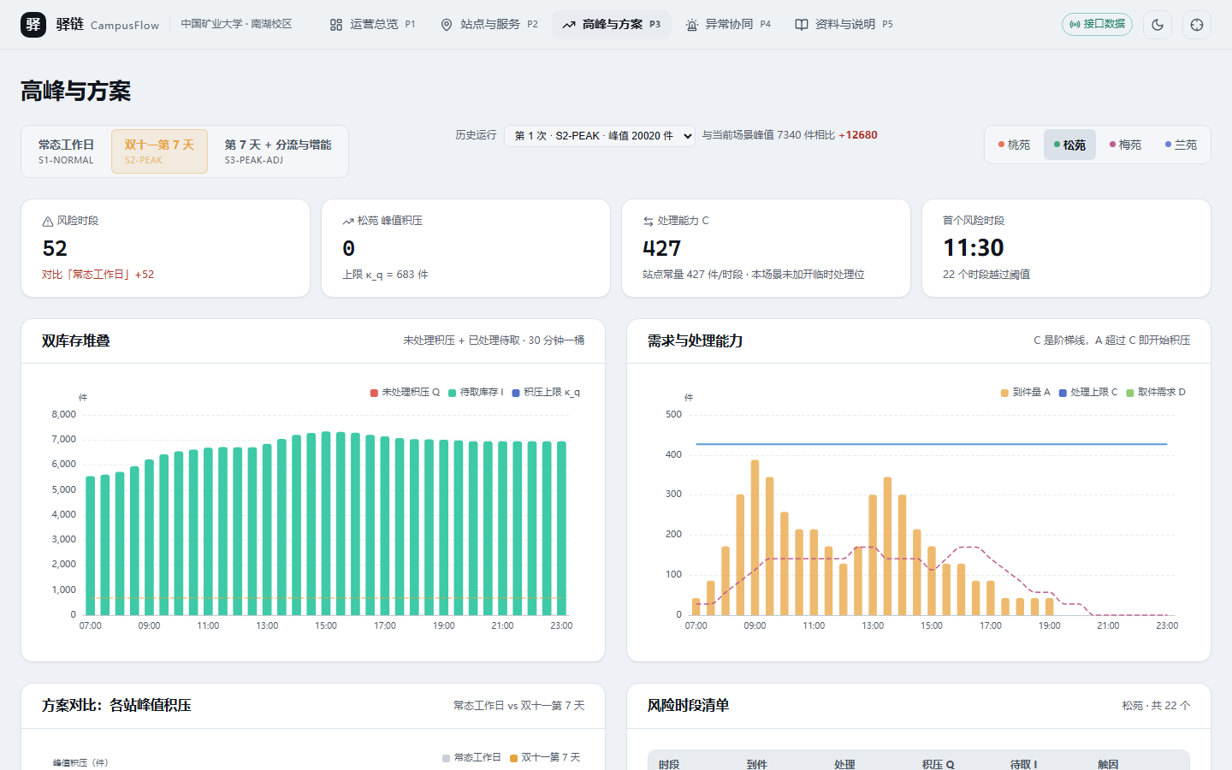
八、运行 · P3
高峰与方案：双 11 第 7 天会怎样
S1 常态 → S2 双 11 第 7 天 → S3 分流增能
83.4%
52
桃苑占用 · 预警
四站风险时段
88.2
38.8
桃苑高峰排队（分钟）
分流增能后（分钟）
S3 排队 88.2 → 38.8 分钟（−56%），无人站占用只降 0.7 个百分点。
瓶颈在取件侧，不在到件侧。
Notes:
30 秒：这是全系统的核心结论。双 11 第 7 天桃苑 83.4% 预警，三个无人站 89–93% 限流。分流增能后排队从 88 压到 39 分钟，但无人站占用几乎没降——瓶颈在取件侧。

Slide 11
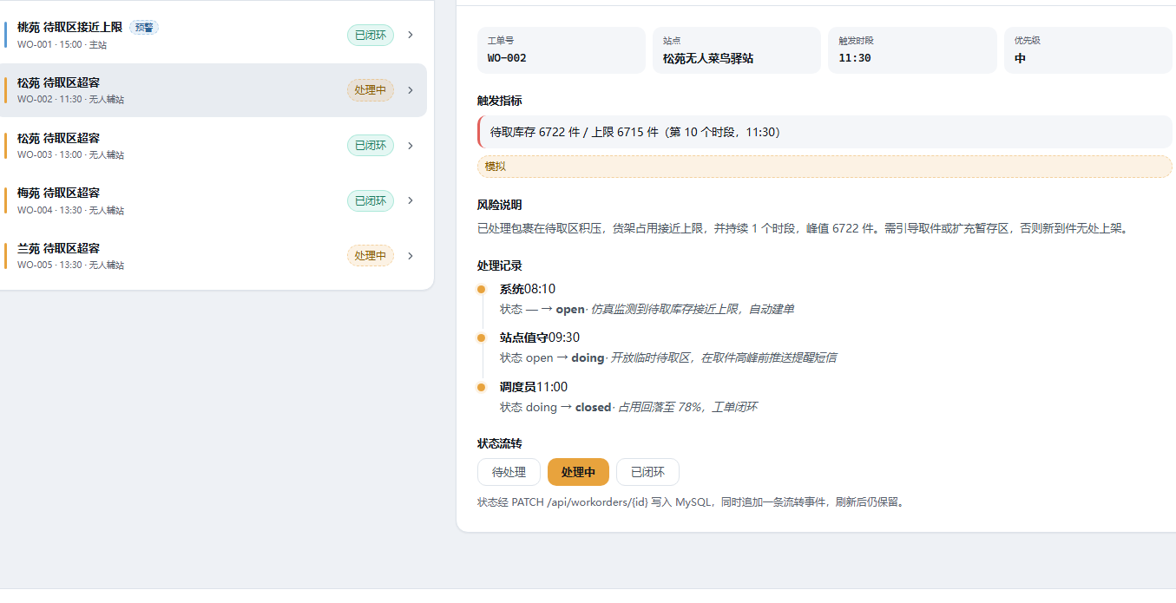
九、运行 · P4
异常协同：工单不是写死的
自动建单 · 状态写回 MySQL · 事件时间线
工单从哪来
按仿真结果生成：连续越限合并成“越限工单”；未越限但到 70% 的站补“预警工单”；全场无压力才出“演练工单”。
状态是真写库的
点“处理中 / 已闭环”→ PATCH /api/workorders/{id} → 更新工单、追加事件。刷新记录还在，这是“真写库”和“假状态”的区别。
Notes:
25 秒：异常页是唯一写数据库的页面。工单按规则生成，状态流转真的写回 MySQL 并追加事件。

Slide 12
十、模型
宏观递推 + 实体级仿真，用四条断言绑定
两层模型
宏观层：30 分钟一桶，逐桶递推
实体层：1 分钟粒度
S_t = min(Q_t + A_t, C_t)
Q_t+1 = Q_t + A_t − S_t
P_t = min(D_t, I_t + S_t)
I_t+1 = I_t + S_t − P_t
守恒：Q_t+1 + I_t+1 = Q_t + I_t + A_t − P_t
到车批次 → 卸货分拣 → 储位分配 → 取件码生成 → 取件排队 → 容量分级
随机数用 mulberry32，同一种子必得同一结果。
四条一致性断言
件数守恒
峰值对齐 ±5%
无负库存
无超卖
标定原则：C、κ_q、κ_i 只在设计峰值场景标定一次，三个场景共用；场景要改，必须用显式倍率——
否则高峰场景会自动扩容，“高峰撑爆”的结论就不成立了。
Notes:
30 秒：宏观层 30 分钟递推，微观层下沉到车、货架、储位，四条断言绑定。这里踩过坑：处理能力按各场景倒推会自己扩容，所以常量只标定一次。

Slide 13
十一、质量
把一个课程作业当工程项目做
可执行的验收标准，而不是形容词
20
15
60
个 REST 接口
张表 · 2.89 万行
条前端断言
读多写一，错误码语义化
H2 与 MySQL 双形态
交互 31 / 键盘 9 / 校准 20
29
3
0
条契约断言
个后端单测
布局缺陷
状态码、字段、类型、降级
手算 / 50 组随机守恒 / 单调性
三档屏宽 · 深浅双主题
“页面不能错位”被翻译成三条可执行断言：横向溢出 0、裁剪 0、重叠 0——红绿灯代替人眼。
Notes:
20 秒：工程质量就一组数：20 个接口、15 张表、60 条前端断言、29 条契约断言、3 个后端单测，三档屏宽零布局缺陷。

Slide 14
十二、收尾
做完了什么，还差什么
已经做完
还没做（如实列出）
· 五页 + 地图 + 室内布局
· 双库形态的后端与 20 个接口
· 60 + 29 + 3 条可跑断言
· 登录与权限（刻意收缩）
· 真实 GPS 轨迹（现为插值）
· 两层仿真的严格对齐
在拿不到真实数据的条件下，仍然做出了一个
每个数字都能回答来源的系统。
谢谢老师，请提问。
现场演示：http://127.0.0.1:5173
Notes:
20 秒：做完的、没做的都如实列了。一句话总结，谢谢老师。

